Slide 1


Slide 2
Theo em, như thế nào được gọi là tình bạn đẹp?

Slide 3


Slide 4

- Biết kể lại câu chuyện Bài học quý dựa vào tranh minh họa và câu hỏi gợi ý.
- Kể lại được câu chuyện kết hợp với điệu bộ, cử chỉ và sáng tạo khi kể.
- Hiểu được nội dung câu chuyện

Slide 5


Slide 6
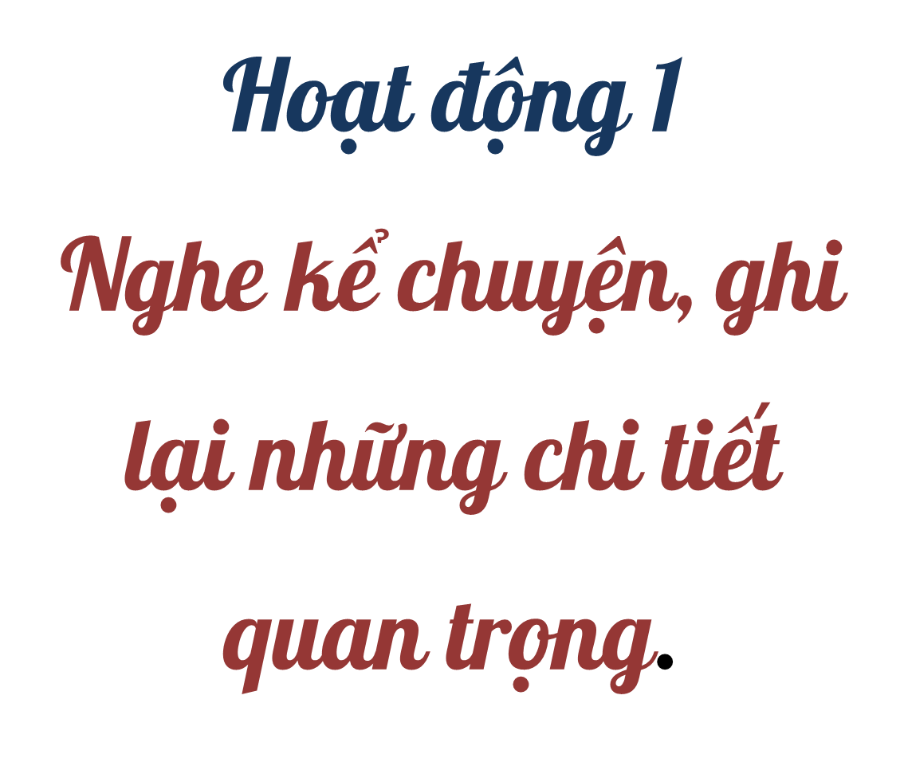

Slide 7
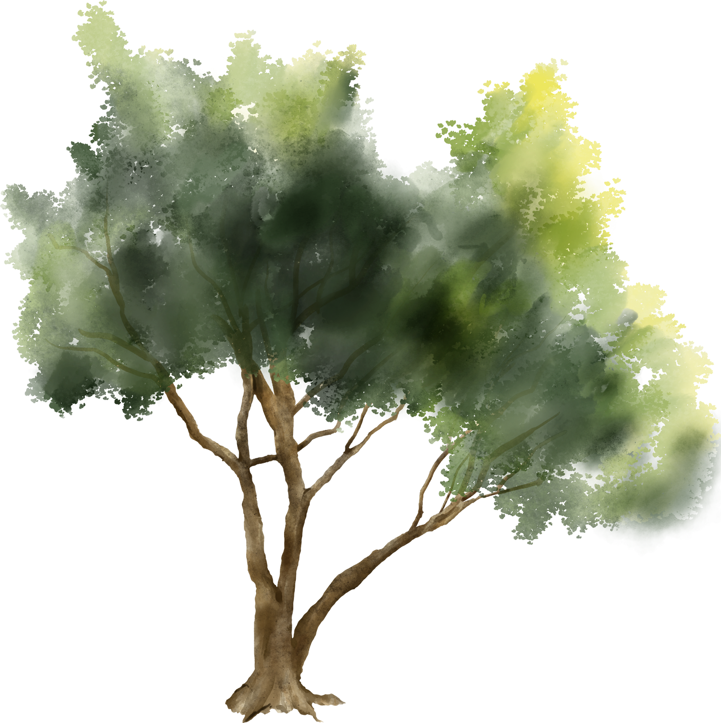
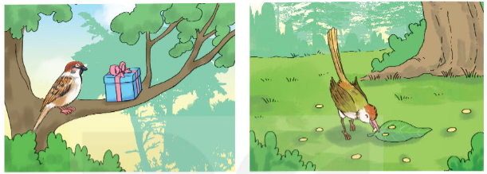

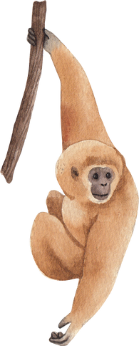
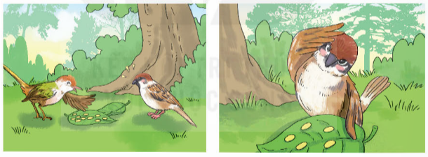
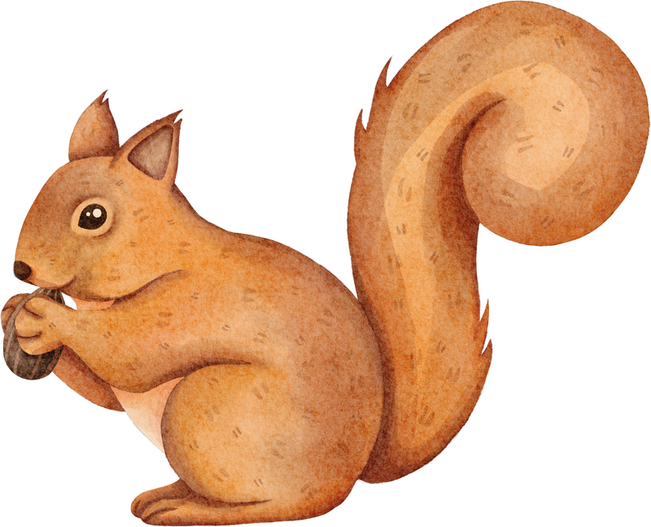
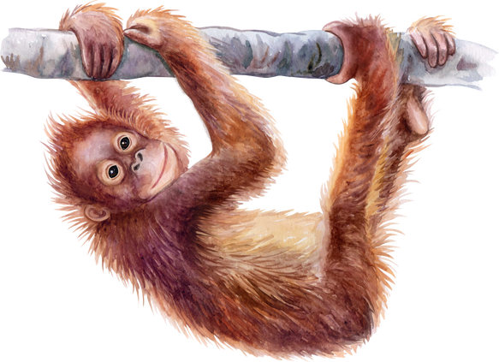
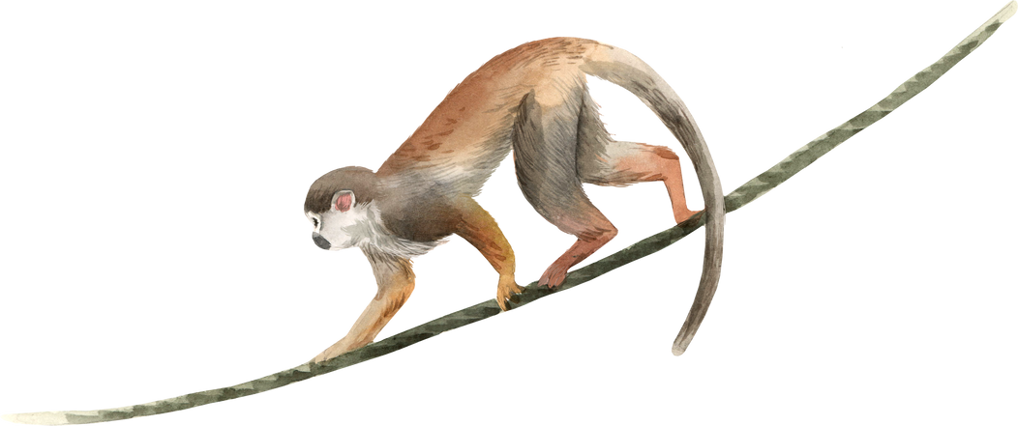
Chim sẻ
1
2
Quan sát tranh và cho biết các nhân vật có trong tranh.
Chim chích
3
4

Slide 8
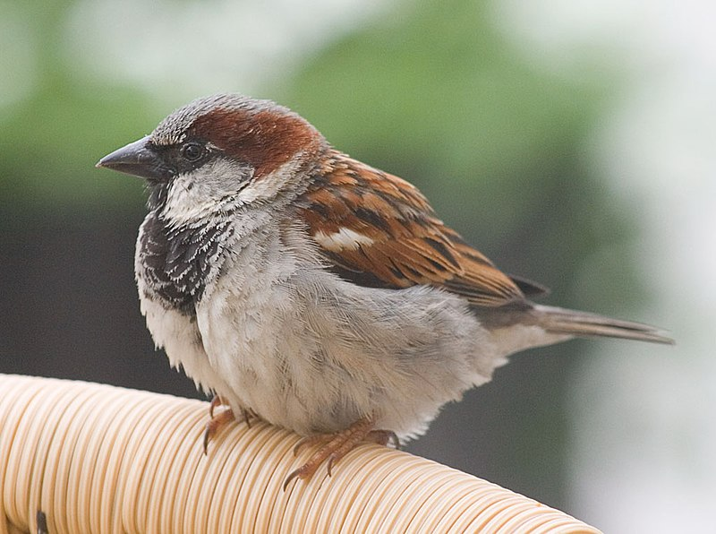
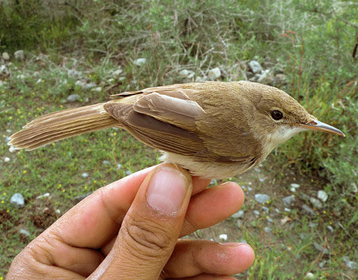
Chim sẻ
Chim chích
Họ Sẻ thông là một họ chim gồm các loài có kích thước nhỏ đến trung bình trong bộ Sẻ. Các loài có mỏ hình nón phình nhằm thích nghi với việc ăn hạt và quả hạch, và thường có bộ lông sặc sỡ.
Các loài chim chích thông thường có màu sáng, với phần trên có màu xanh lục hay xám và phần dưới màu trắng, vàng hay xám. Phần đầu của chúng thông thường có màu hạt dẻ.

Slide 9

1
2
3
4

Slide 11

1
2
Chim sẻ có suy nghĩ như thế nào và đã làm gì khi nhận được món quà của bà ngoại?
Chim chích làm gì khi nhặt được những hạt kê ngon lành?

Slide 12
3
4
Chim chích đã nói gì khi chim sẻ từ chối nhận phần hạt kê?
Vì sao chim sẻ cảm thấy
xấu hổ?

Slide 13
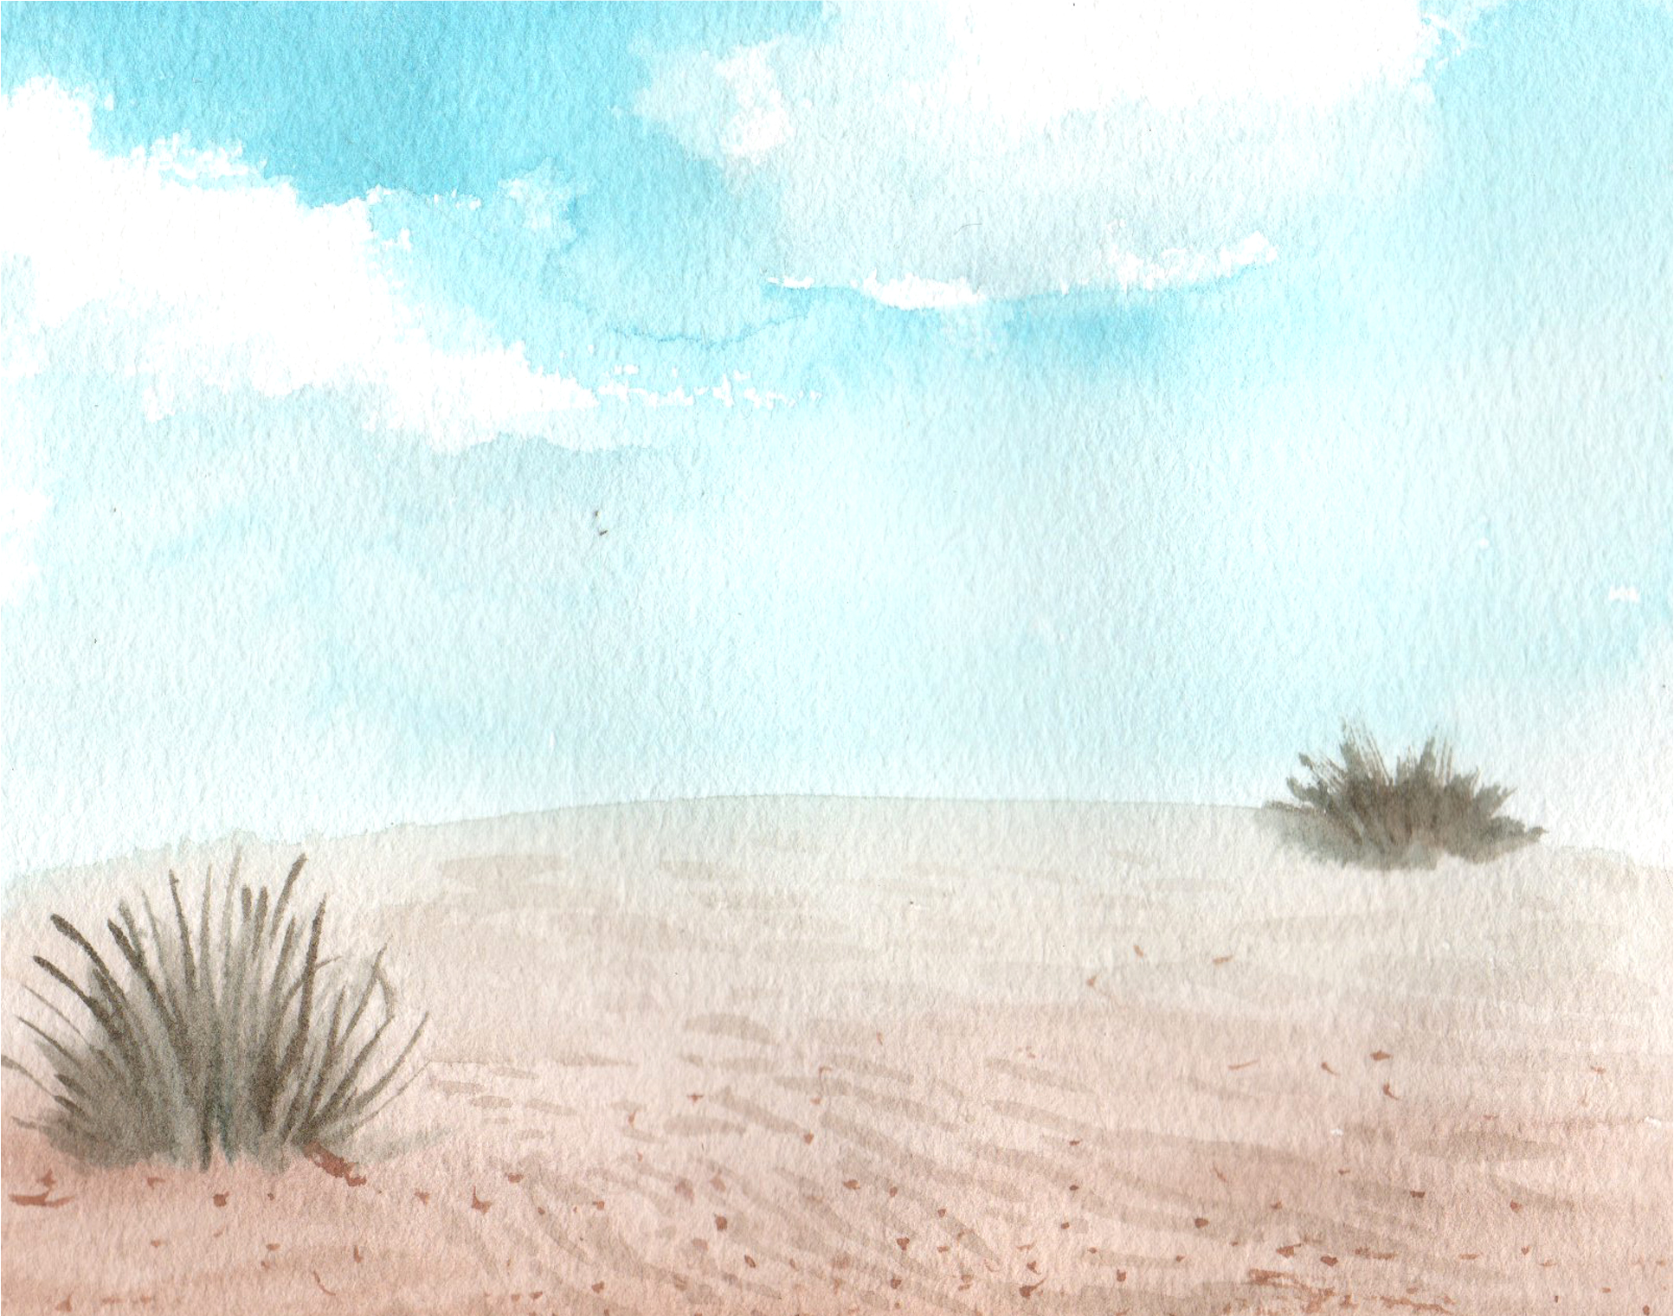

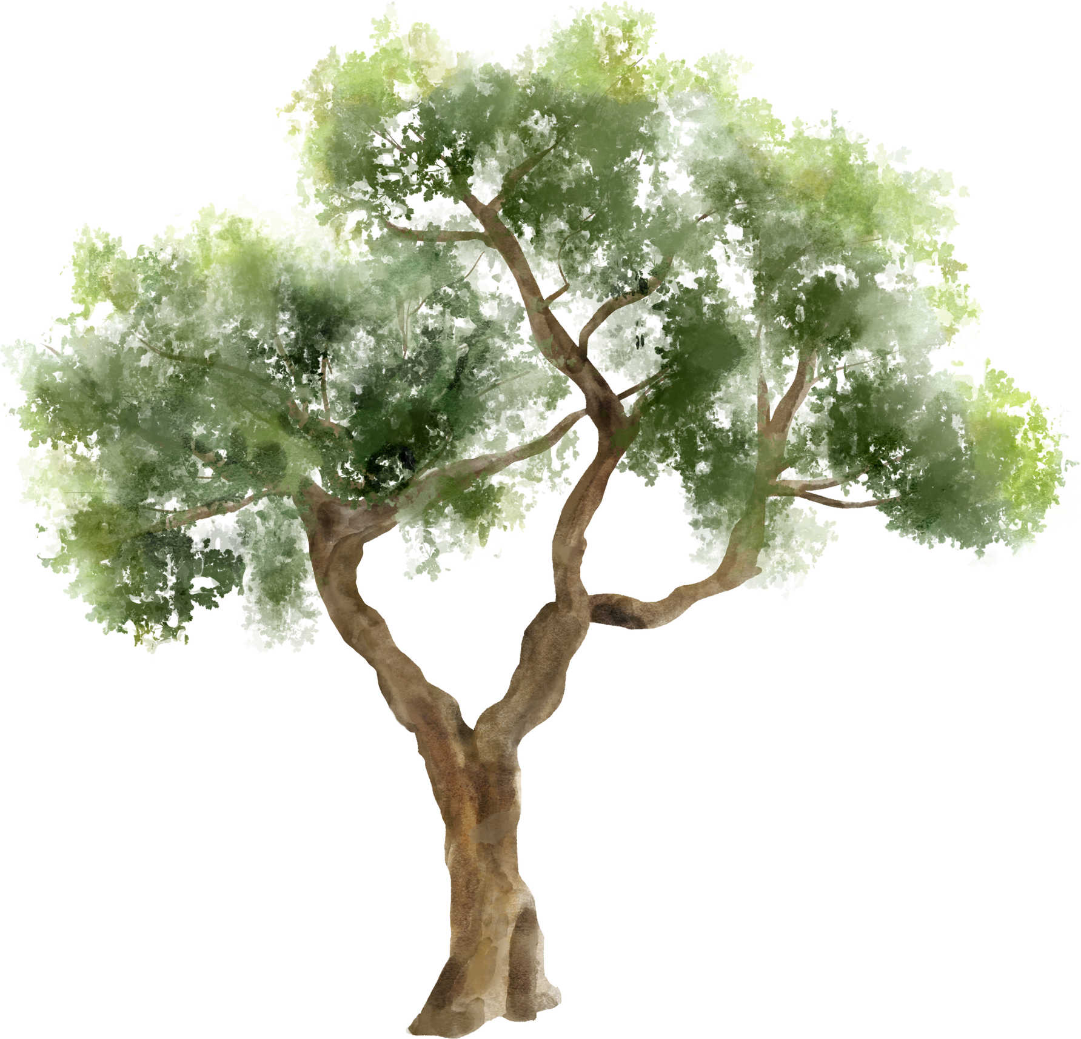
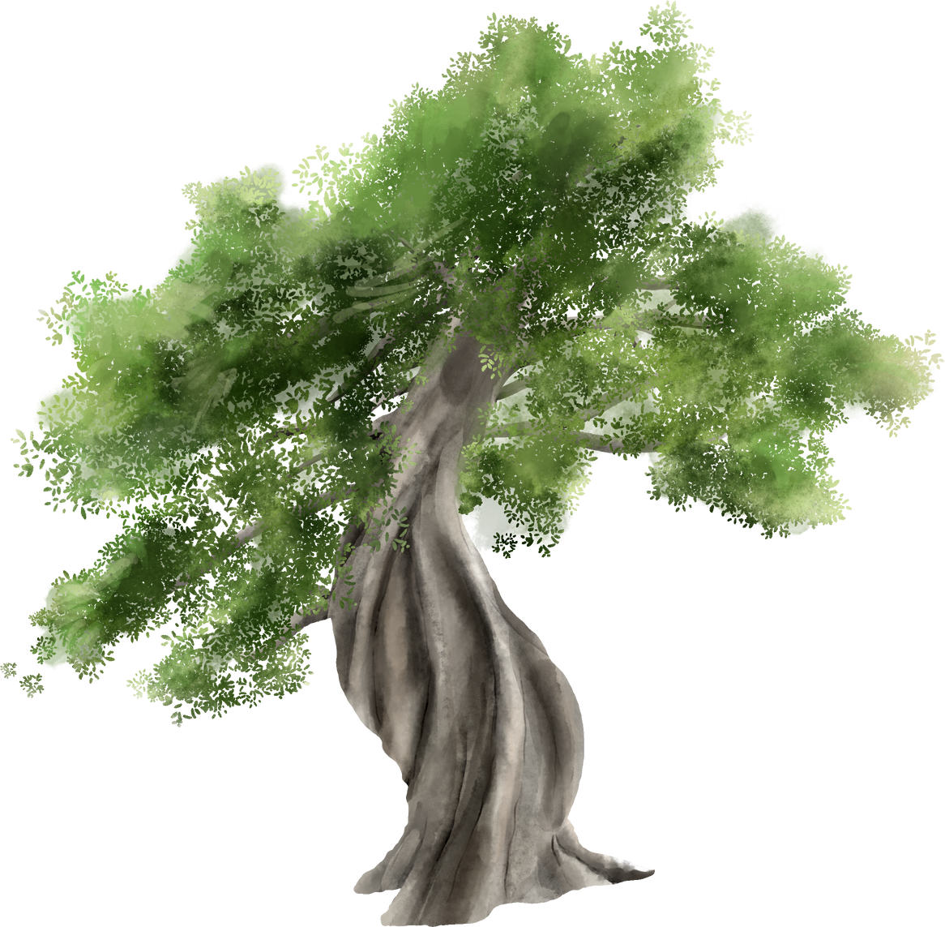
1
2
Nghe kể lần 2, ghi lại những chi tiết quan trọng dựa vào câu hỏi gợi ý.
3
4

Slide 14
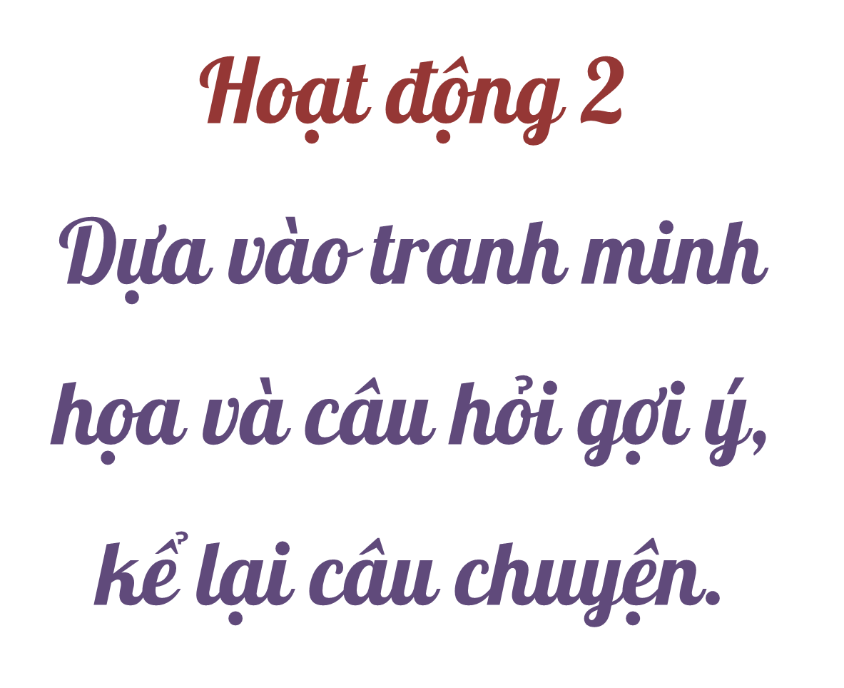

Slide 15
BÀI HỌC QUÝ
1
2
Sẻ nghĩ nếu mình cho chim chích ăn cùng thì số hạt kê còn lại ít quá. Vì thế Sẻ đã ăn một mình hết hộp kê bà ngoại gửi một cách lãng phí.
Nhìn thấy những hạt kê vàng óng vương trên cỏ, chích không ăn vội, nó nhặt từng hạt, đặt vào chiếc lá rồi gói lại cẩn thận và bay đi tìm chim sẻ.

Slide 16
BÀI HỌC QUÝ
3
4
Vì sẻ thấy mình ích kỉ, chỉ biết nghĩ đến bản thân.
Chim chích nói: “ Nhưng mình với cậu là bạn của nhau cơ mà. Đã là bạn thì bất cứ cái gì kiếm được cũng phải chia cho nhau. Lẽ nào cậu không nghĩ như thế?”

Slide 17
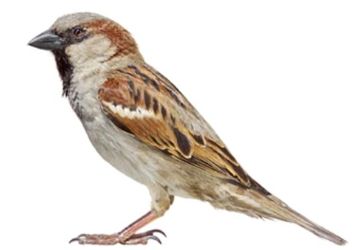
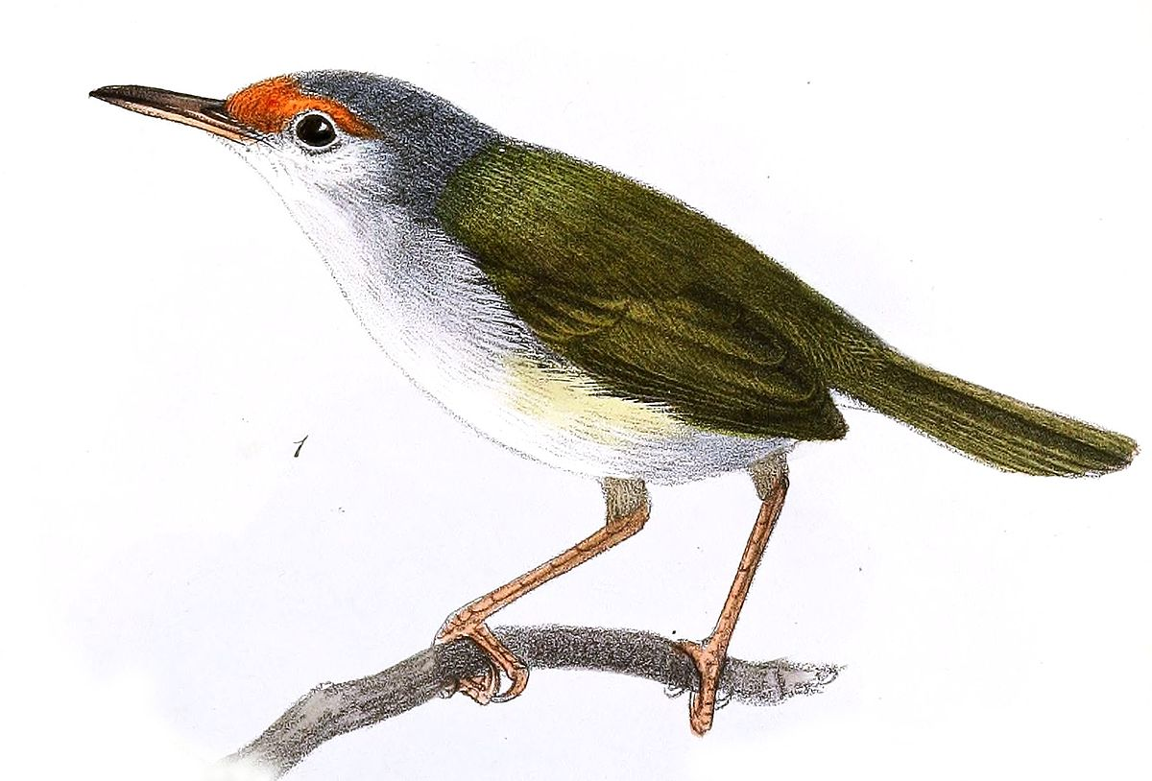
Nhận xét về tính cách của 2 nhân vật chim chích và chim sẻ
Ích kỉ, chỉ biết nghĩ đến bản thân. Tuy nhiên, về sau, sẻ cảm thấy hối hận và nhận ra bài học quý về tình bạn.
Chim sẻ
Chim chích
Hào phóng và tốt bụng. Chích biết chia sẻ cho bạn của mình và là một người bạn tốt.

Slide 18

Lưu ý giọng kể:
+ Người dẫn chuyện: rõ ràng, truyền cảm.
+ Chim chích: Vui tươi, hồ hởi.
+ Chim sẻ: Từ lạnh lùng sang hối hận.
1
2
3
4

Slide 19

Truyện nhắc nhở chúng ta hãy biết quan tâm, chia sẻ và giúp đỡ bạn bè, không nên sống cá nhân, ích kỷ cho riêng bản thân mình. Bởi lẽ, mình có sống vì người khác thì đến lúc khó khăn, họ mới tương trợ giúp mình.

Slide 20
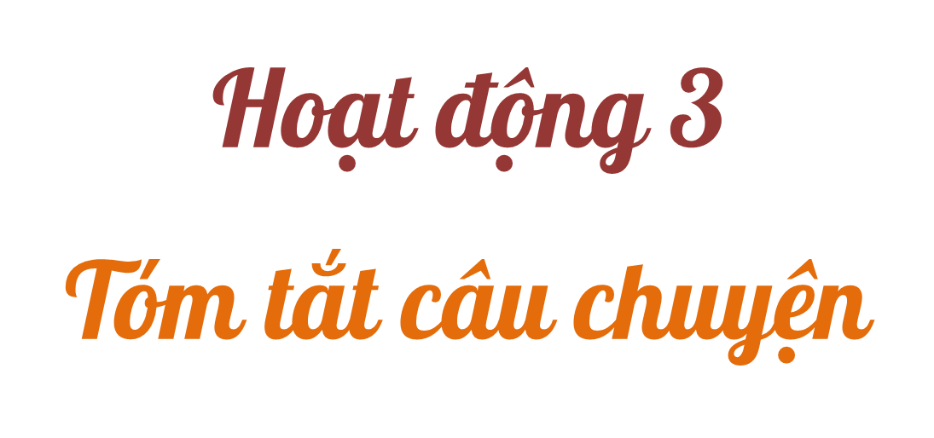

Slide 21




Chuẩn bị nội dung tóm tắt ra vở nháp, chuẩn bị ý kiến để phát biểu trong nhóm.
Trao đổi kết quả tóm tắt với các thành viên trong nhóm.
Đại diện nhóm
trình bày

Slide 22



Slide 23
Nêu những điều mình muốn học tập ở nhân vật chim chích.

Slide 24
Chia sẻ với người thân suy nghĩ của em về nhân vật chim sẻ hoặc chim chích trong câu chuyện Bài học quý.
Tìm đọc bài thơ về tình yêu thương giữa con người với con người hoặc giữa con người với loài vật. (Quả hồng của thỏ con (TV3), Cậu bé đánh giày (TV3),…)

Slide 25



Thank You

